Slide 1
Исполнение бюджета за 2017 год
отдел спорта и молодежной политики администрации города Минусинска

Slide 2
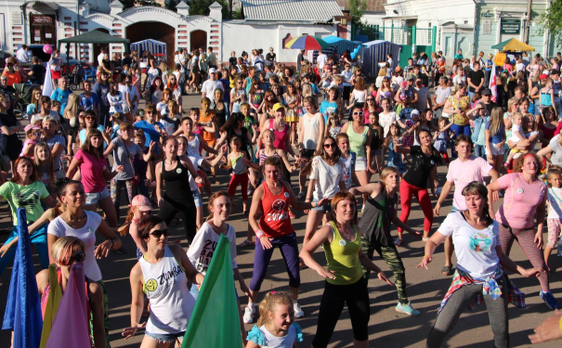
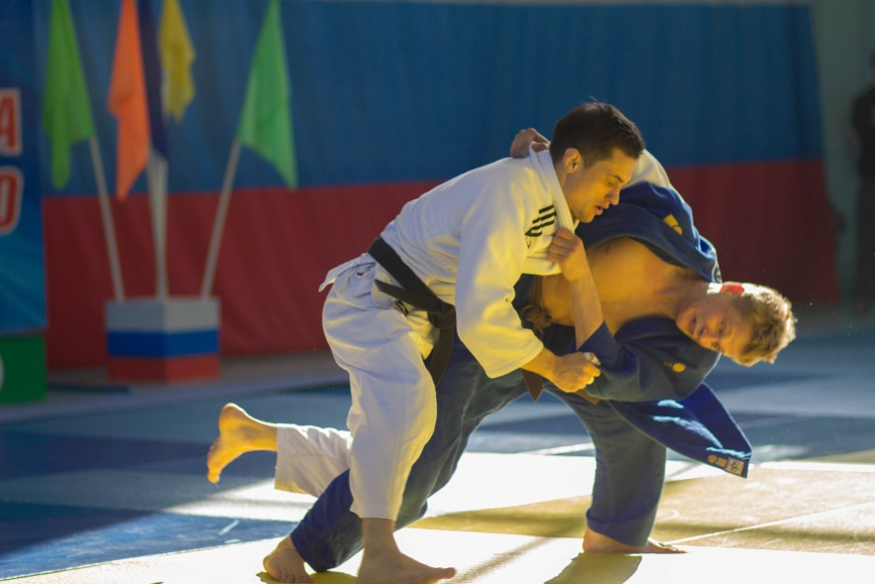
ПОДВЕДОМСТВЕННЫЕ УЧРЕЖДЕНИЯ ОТДЕЛУ СПОРТА И МОЛОДЕЖНОЙ ПОЛИТИКИ
УЧРЕЖДЕНИЯ СПОРТА:
МБУ «ГОРСПОРТСООРУЖЕНИЯ»
МБУ ДО «СДЮСШОР им. В.П. Щедрухина»
МБУ ФСК «Факел»
УЧРЕЖДЕНИЕ МОЛОДЕЖНОЙ ПОЛИТИКИ:
МБУ МЦ«ЗАЩИТНИК»

Slide 3
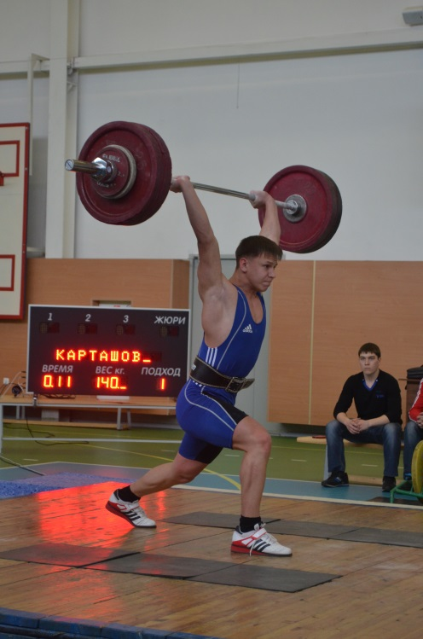
Исполнение бюджета в 2017 году учреждениями спорта и молодежной политики

Slide 4
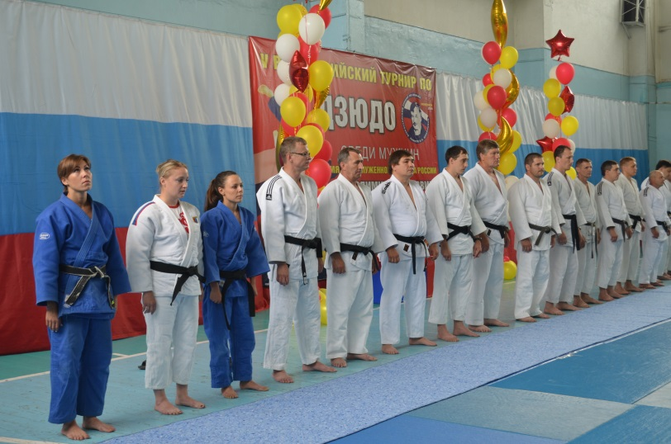
Расходы по отделу спорта и молодежной политики в рамках
МУНИЦИПАЛЬНЫХ ПРОГРАММ:
«ФИЗИЧЕСКАЯ КУЛЬТУРА И СПОРТ»
ПЛАН - 53 381,56 тыс.рублей
ФАКТ – 53 378,17 тыс.рублей
Исполнение 99,99%
«МОЛОДЕЖЬ МИНУСИНСКА»
ПЛАН - 18 557,24 тыс.рублей
ФАКТ - 18 341,9 тыс.рублей
Исполнение 98,8%

Slide 5
Субсидия на выполнение муниципального задания за 2017 год
Наименование учреждения | Планируемый объем муниципального задания, тыс.руб. | Фактический объем , тыс.руб. | Процент исполнения
МБУ «ГОРСПОРТСООРУЖЕНИЯ» | 20 838,64 | 20 838,64 | 100 %
МБУ ДО «СДЮСШОР им. В.П. Щедрухина» | 19 998,58 | 19 998,58 | 100 %
МБУ ФСК «Факел» | 4 789,93 | 4 789,93 | 100 %
МБУ МЦ«ЗАЩИТНИК» | 12 820,54 | 12820,54 | 100 %
ИТОГО | 58 447,69 | 58 447,69 | 100 %

Slide 6
Фактические расходы по субсидии на цели не связанные с финансовым обеспечением выполнения муниципального задания (иные цели) в 2017 году

Slide 7
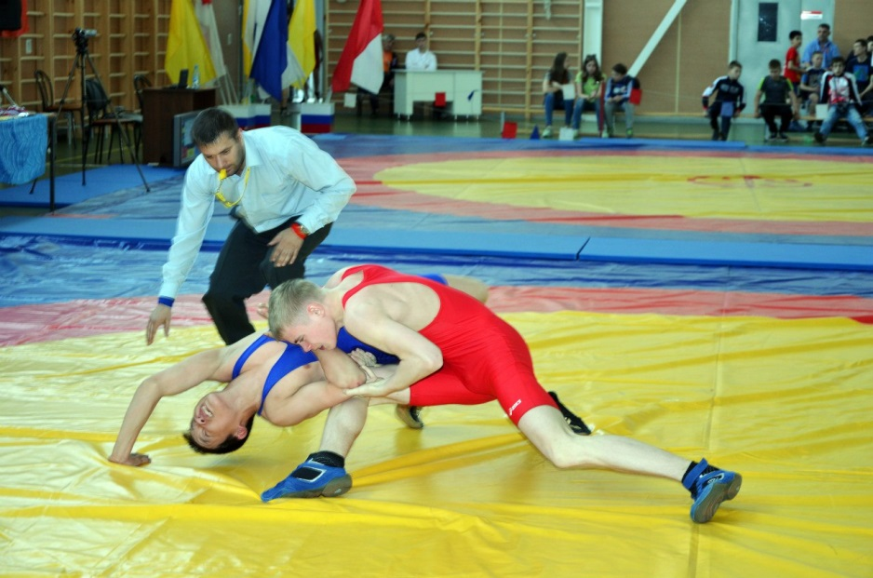

Slide 8
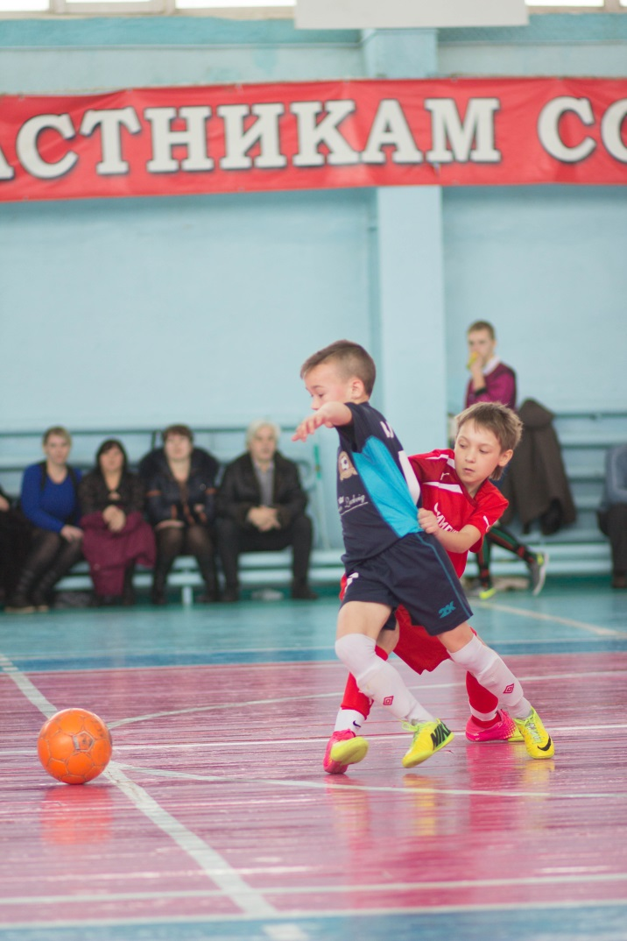

Slide 9
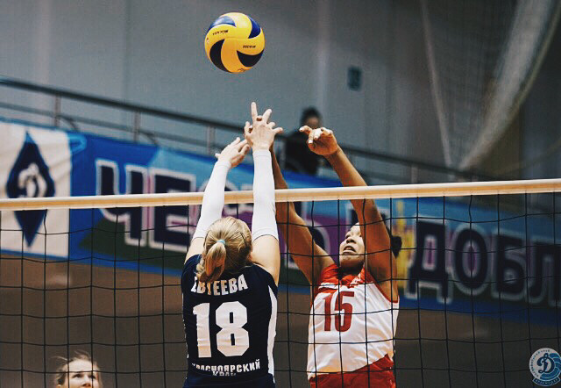
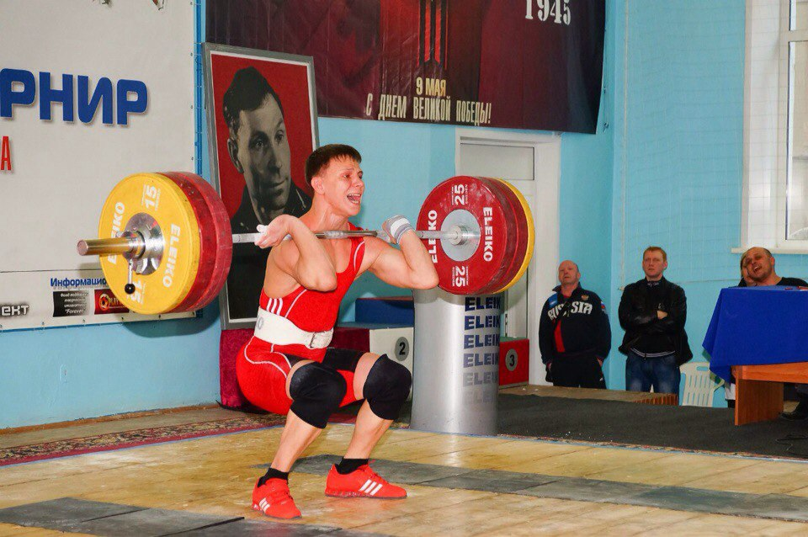

Slide 10
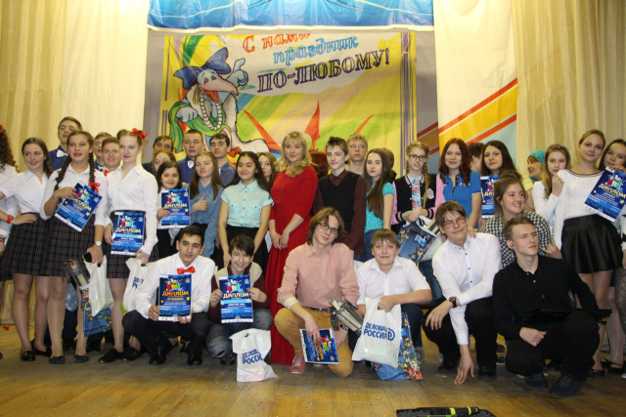

Slide 11
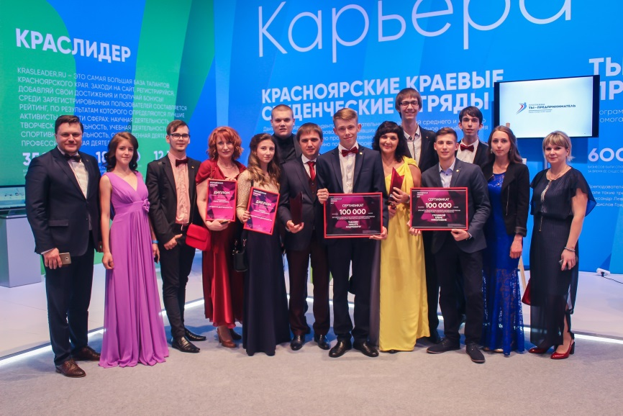

Slide 12
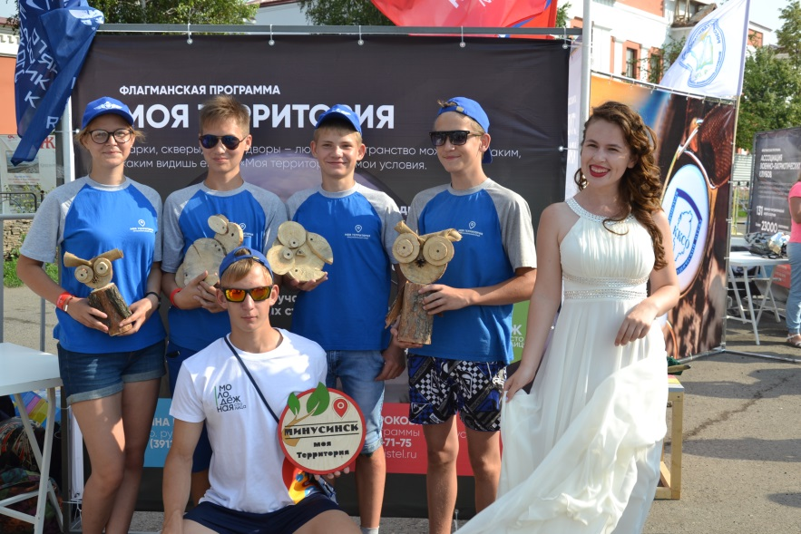
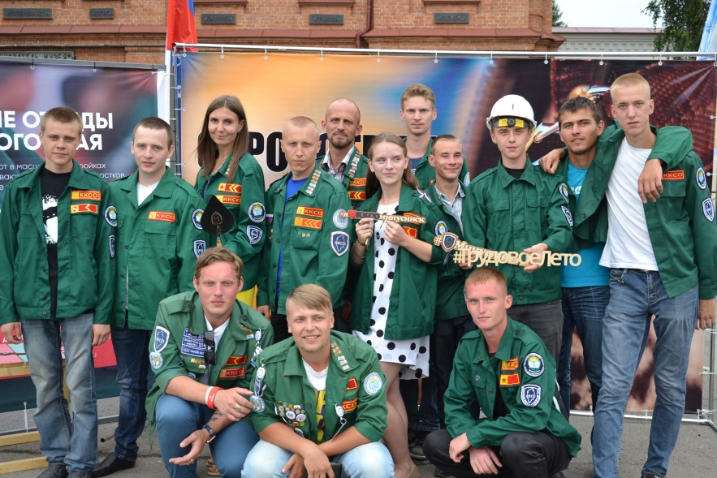
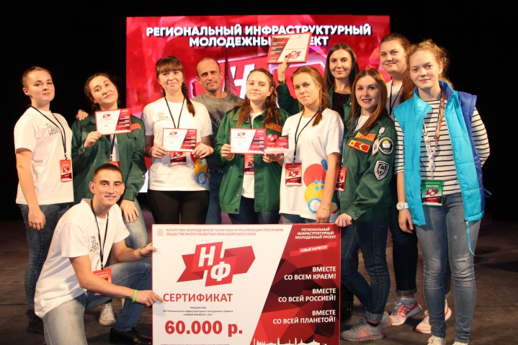

Slide 13
Спасибо за внимание

